Slide 1
ТЕМА: "НЕТРАДИЦИОННЫЕ ТЕХНИКИ РИСОВАНИЯ В ДОУ И ИХ РОЛЬ В РАЗВИТИИ ДЕТЕЙ ДОШКОЛЬНОГО ВОЗРАСТА".
ТЕМА:
"НЕТРАДИЦИОННЫЕ
ТЕХНИКИ РИСОВАНИЯ В
ДОУ
И ИХ РОЛЬ В РАЗВИТИИ
ДЕТЕЙ ДОШКОЛЬНОГО
ВОЗРАСТА".
Воспитатель: Байрамова Ф.Ф.
Рассохина А.И.
Воспитатели: Байрамова Ф.Ф.
Рассохина А.И.

Slide 2
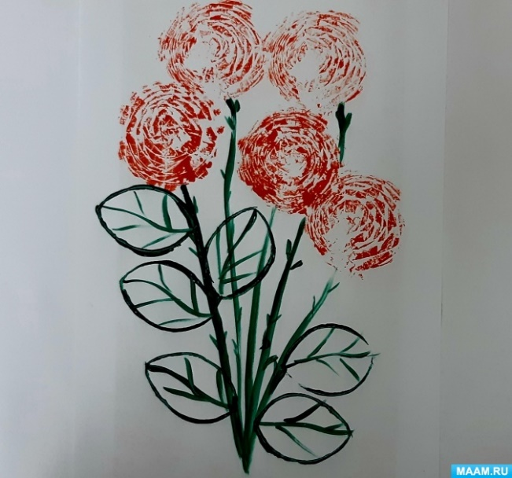
Цель – создать педагогические условия для развития
творческого воображения детей через использование
нетрадиционных техник и приемов рисования.
Задачи:
Сформировать у детей технические навыки рисования.
Познакомить детей с различными нетрадиционными
техниками рисования.
Научить создавать свой неповторимый образ, используя
различные техники рисования.

Slide 3
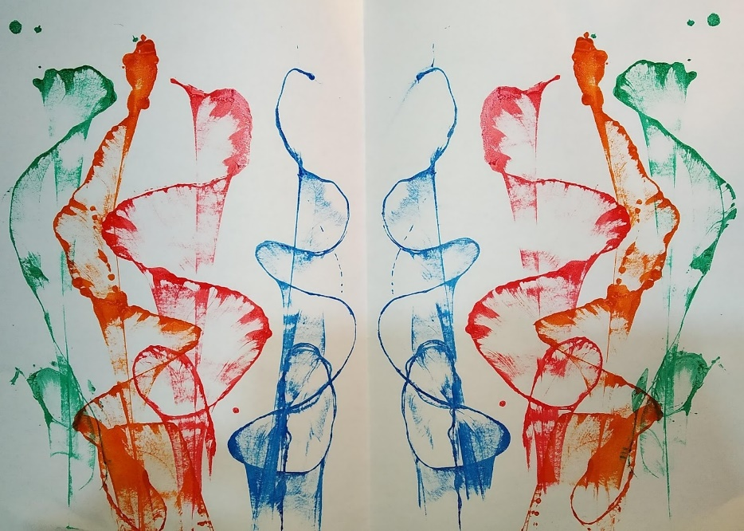
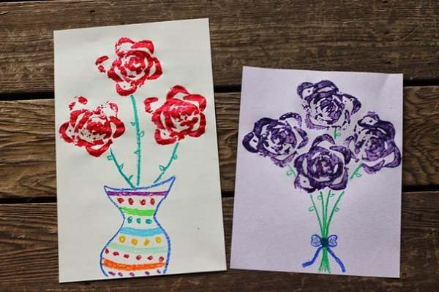
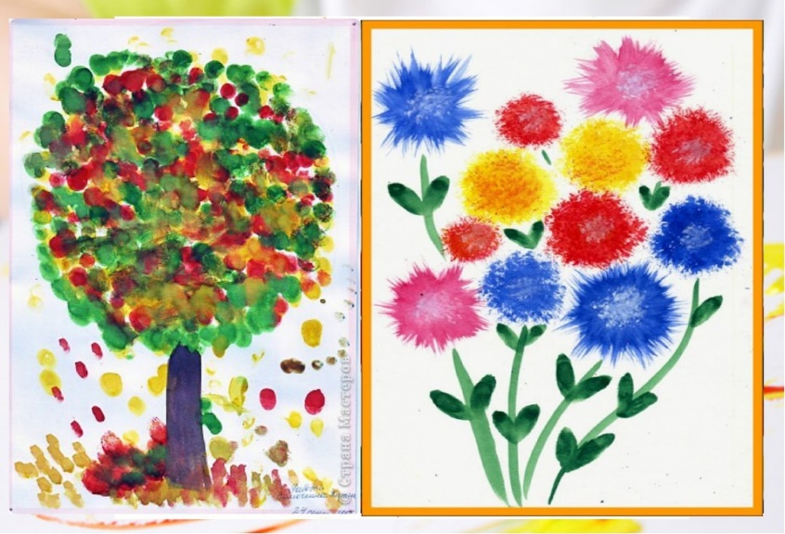
Чем больше мастерства в детской руке, тем умнее ребёнок». В.А.Сухомлинский
Чем больше мастерства в детской руке, тем умнее ребёнок». В.А.Сухомлинский
«

Slide 4
Развитие творческих способностей детей
с ОВЗ требует нестандартного подхода.
Нарушение общей и мелкой моторики, опыт предметно-практических действий
ограничивают возможность использования многих традиционных техник рисования. Так, сложной для детей является методика изображения предметов тонкими линиями; техника раскрашивания рисунков красками с помощью мазков или методом заливки. Все это затрудняет адекватное восприятие рисунка.
.

Slide 5
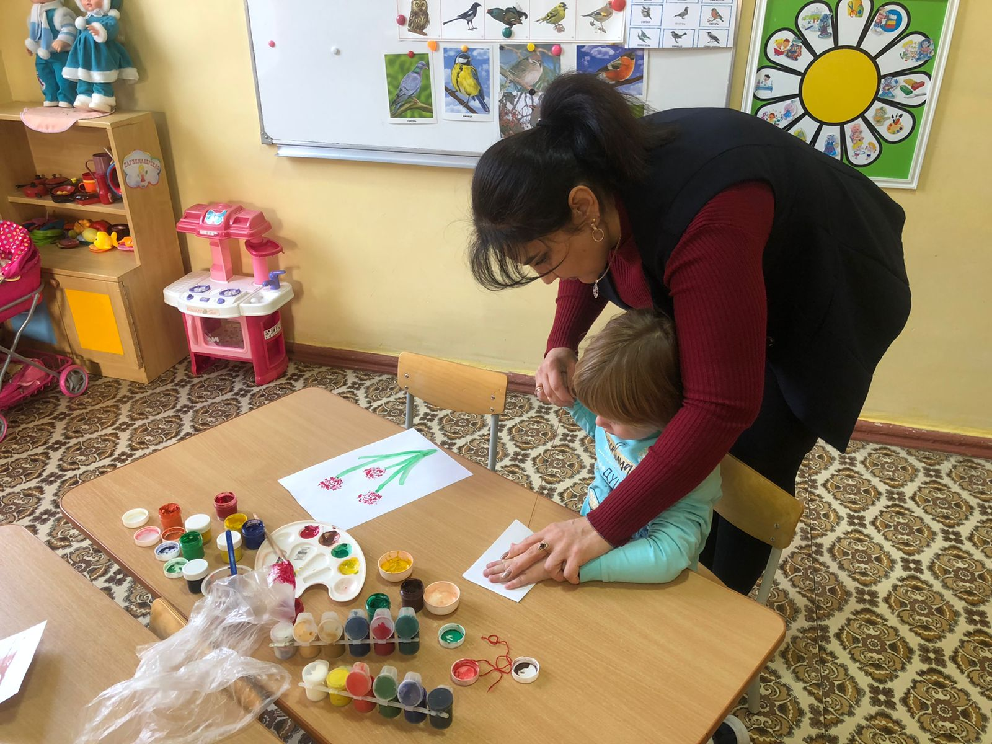
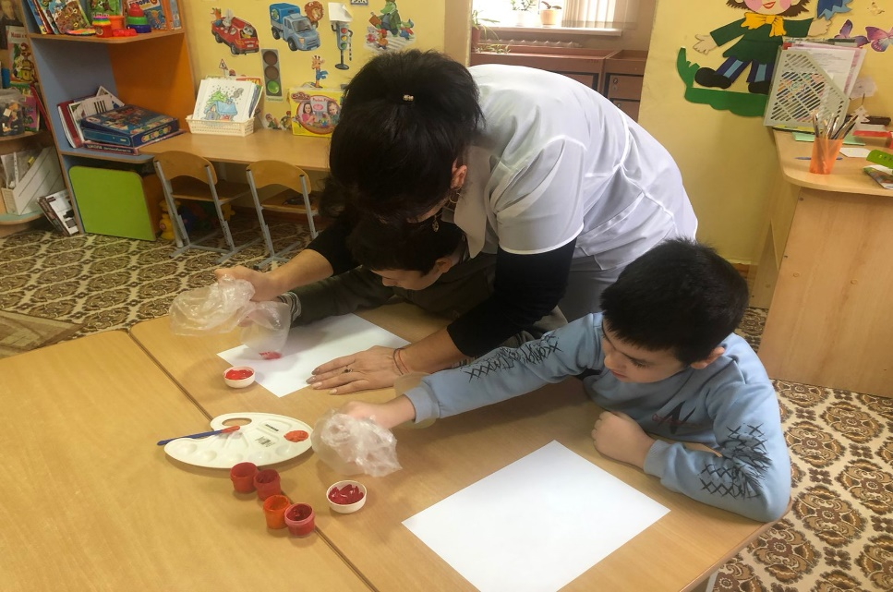
ПРОВЕДЕНИЕ ЗАНЯТИЙ С ИСПОЛЬЗОВАНИЕМ
НЕТРАДИЦИОННЫХ ТЕХНИК СПОСОБСТВУЕТ:
Снятию детских страхов;
Развивает пространственное мышление;
Учит детей свободно выражать свой замысел
Побуждает детей к творческим поискам и решениям;
Учит детей работать с разнообразным материалом;
Развивает мелкую моторику рук;
Развивает творческие способности воображение и фантазию
Во время работы дети получают эстетическое удовольствие
ПРОВЕДЕНИЕ ЗАНЯТИЙ С ИСПОЛЬЗОВАНИЕМ
НЕТРАДИЦИОННЫХ ТЕХНИК СПОСОБСТВУЕТ:
Снятию детских страхов;
Развивает пространственное мышление;
Учит детей свободно выражать свой замысел
Побуждает детей к творческим поискам и решениям;
Учит детей работать с разнообразным материалом;
Развивает мелкую моторику рук;
Развивает творческие способности воображение и фантазию
Во время работы дети получают эстетическое удовольствие.

Slide 6
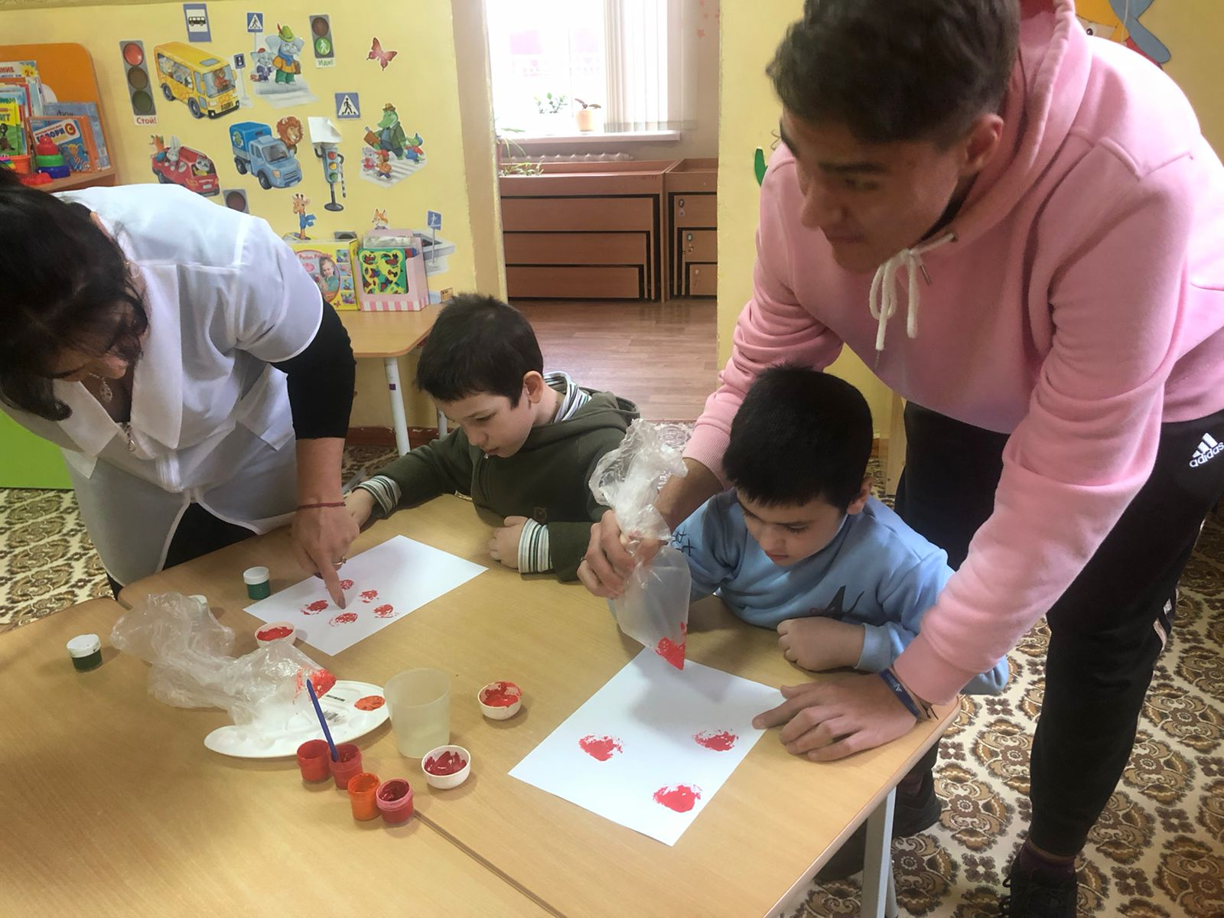
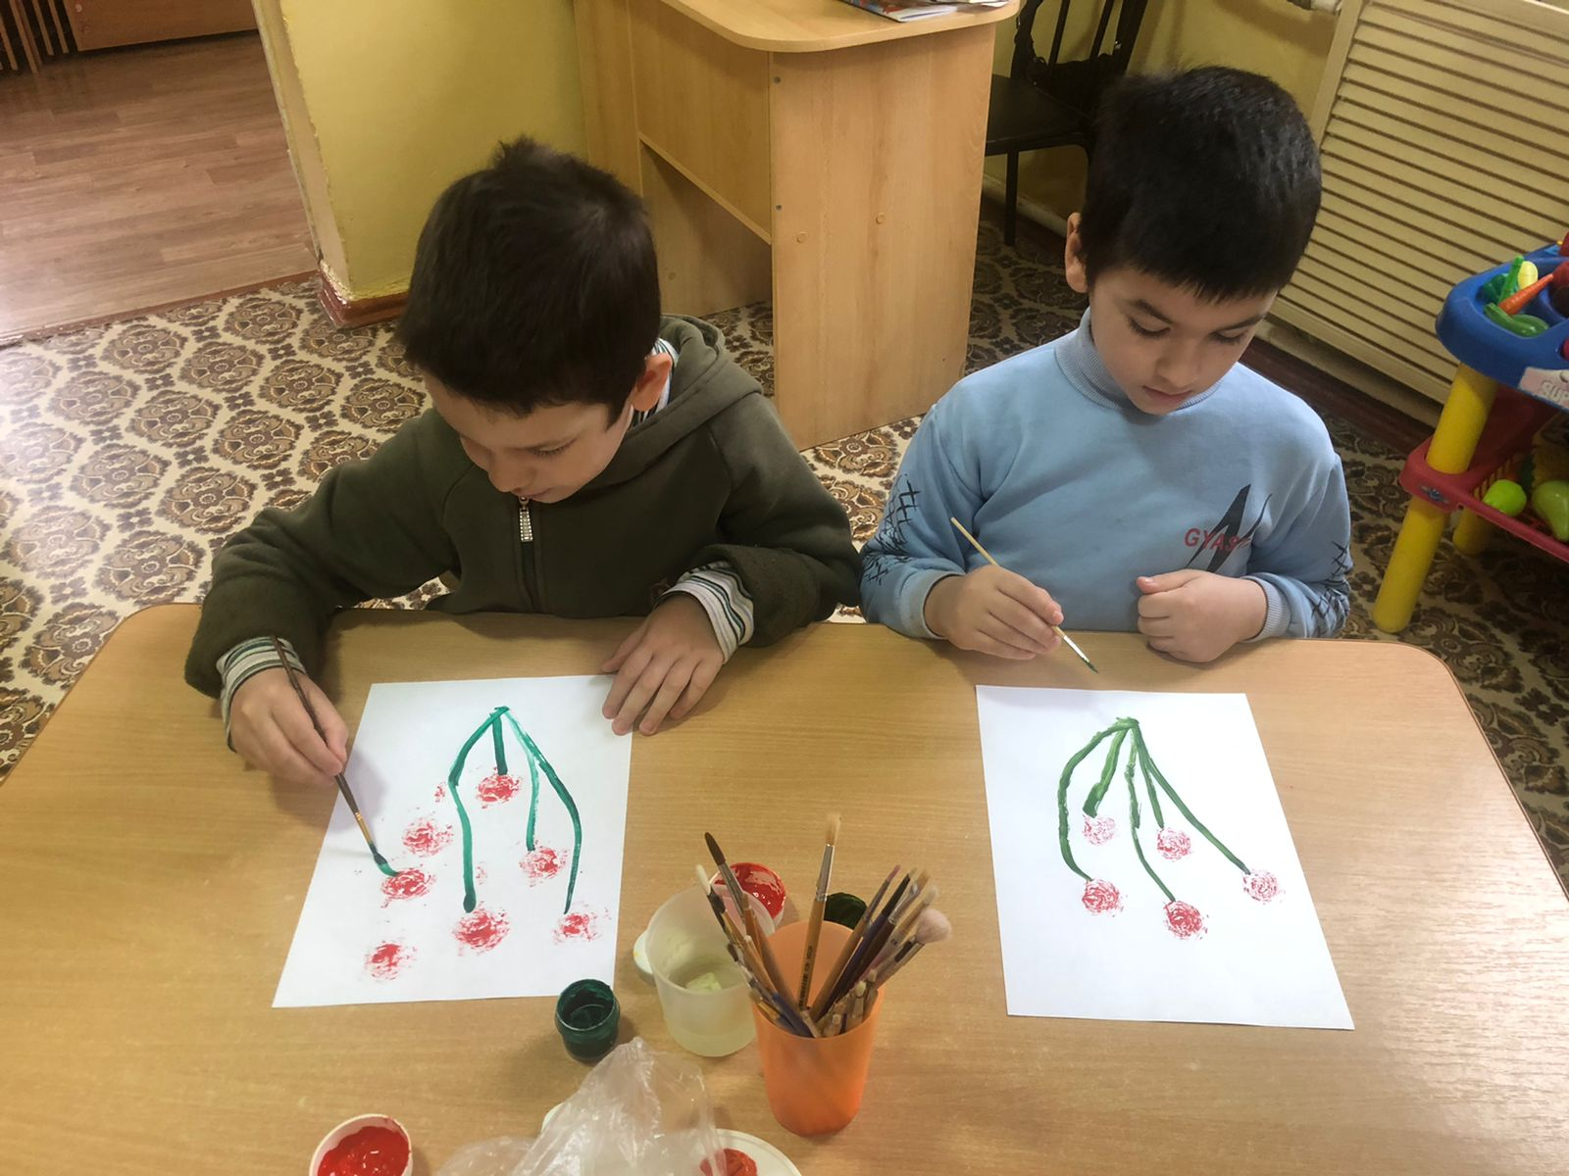
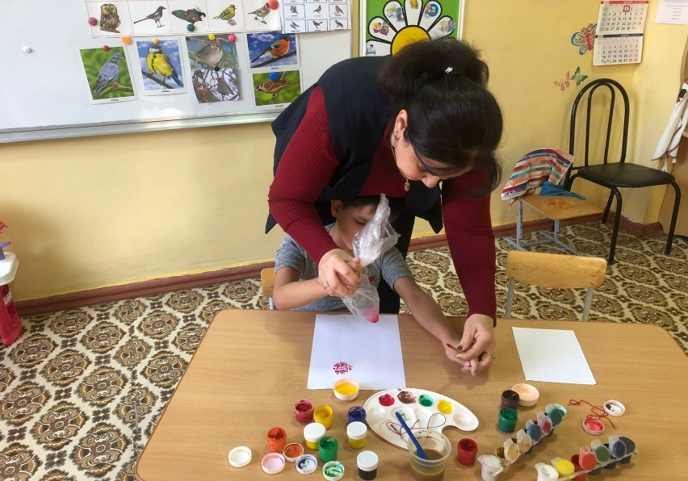
Техника рисования роз отпечатками полиэтиленового пакета
Техника рисования роз отпечатками полиэтиленового пакета

Slide 7
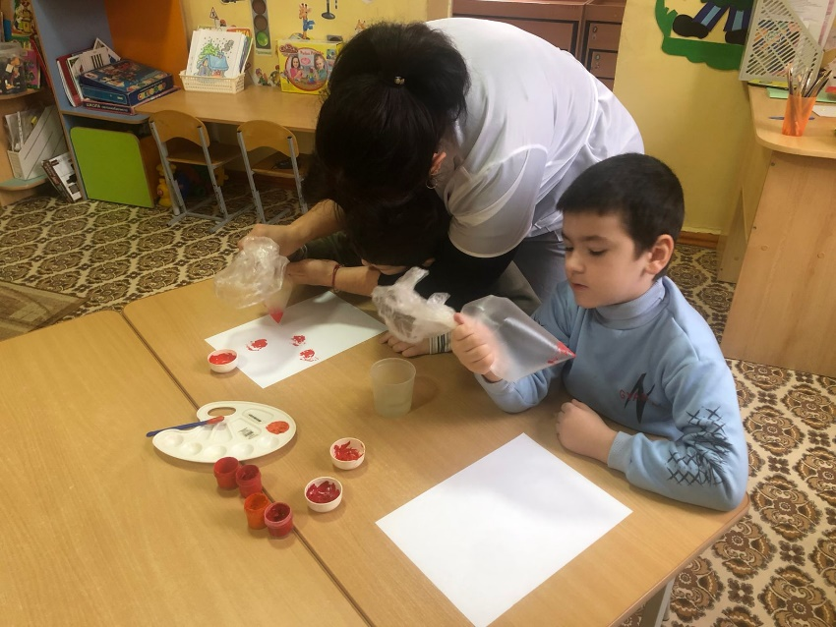
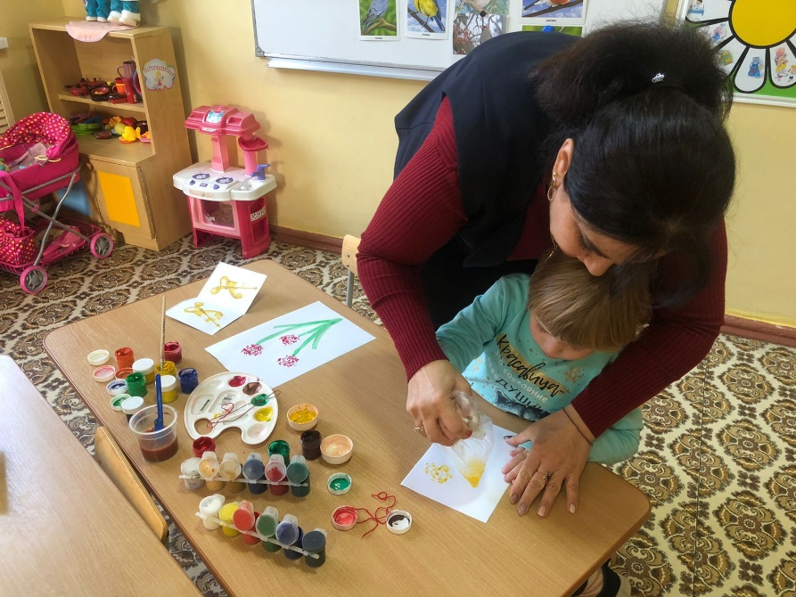

Slide 8
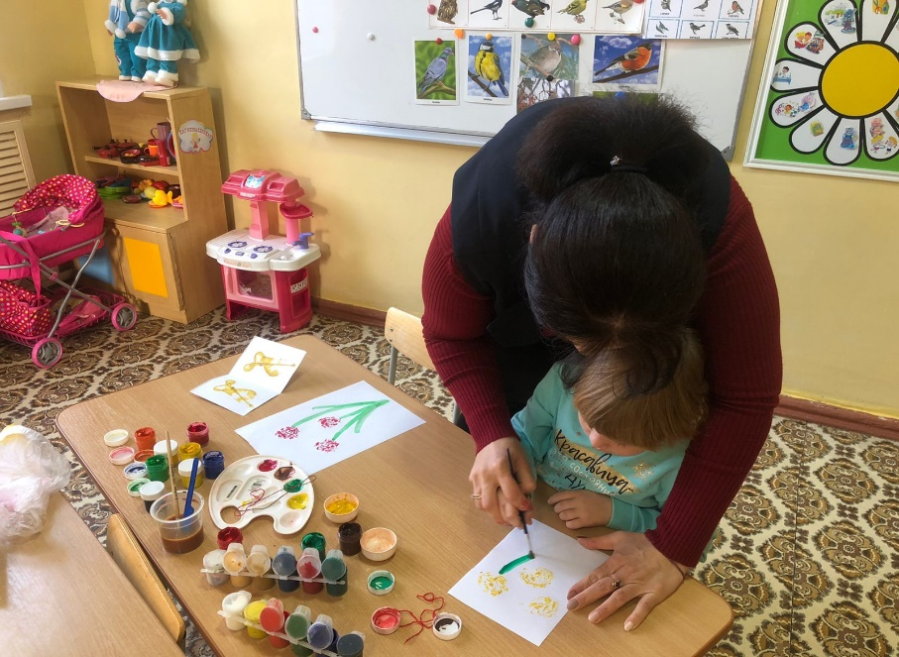

Slide 9
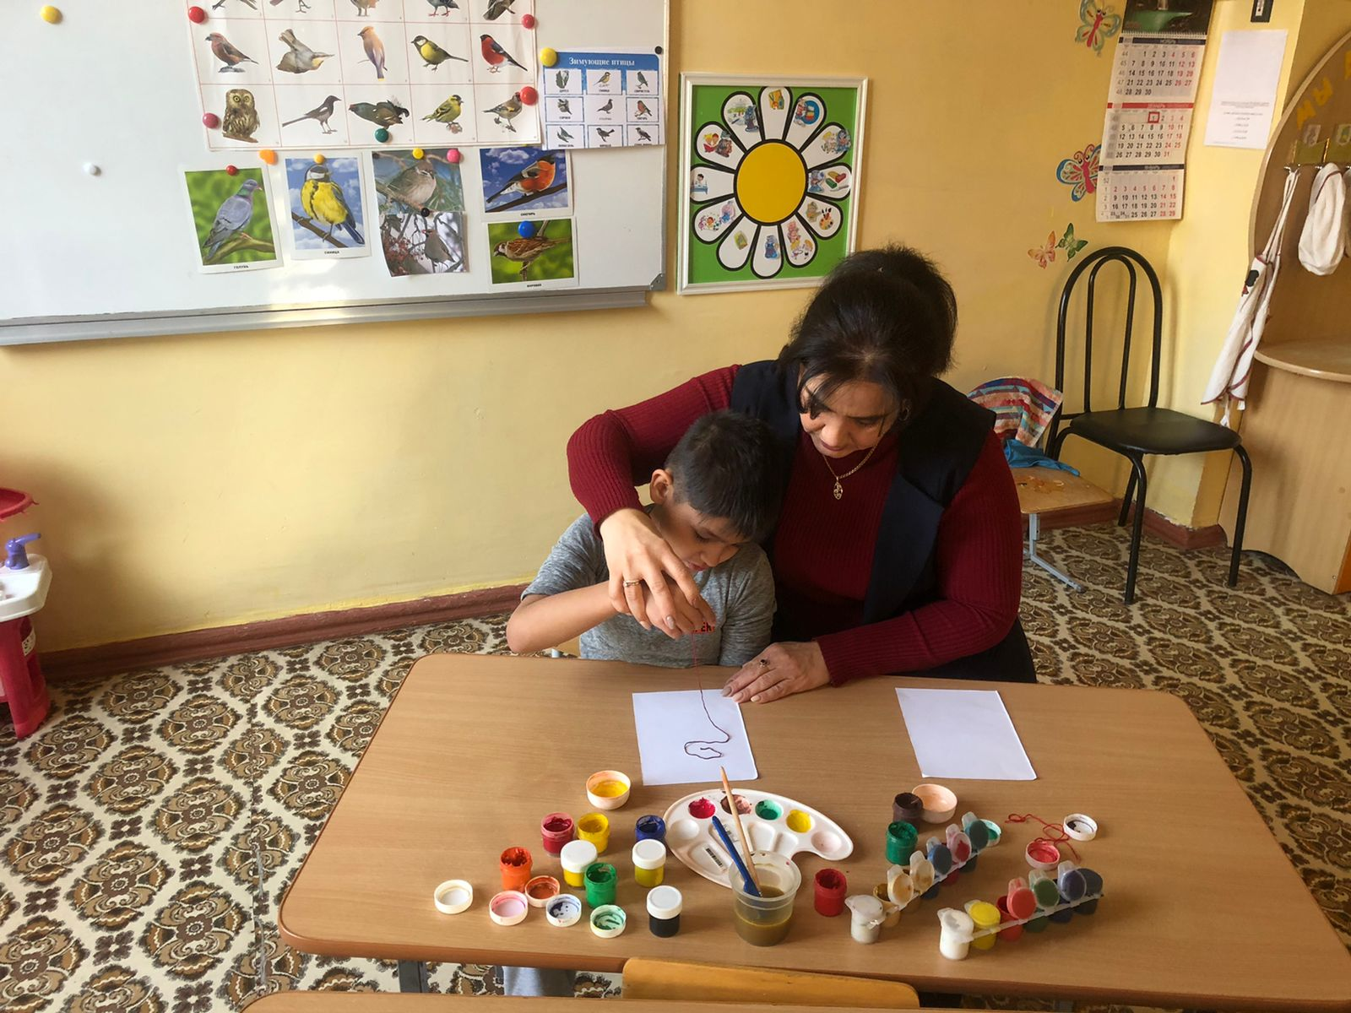
Ниткография нетрадиционные техники рисования
Последовательность
работы
СМАЧИВАЕМ НИТЬ В
КРАСКЕ И УБИРАЕМ
КИСТЬЮ ИЗЛИШКИ
КРАСКИ
Ниткография –нетрадиционная техника рисования
Последовательность
работы
СМАЧИВАЕМ НИТЬ В
КРАСКЕ И УБИРАЕМ
КИСТЬЮ ИЗЛИШКИ
КРАСКИ

Slide 10
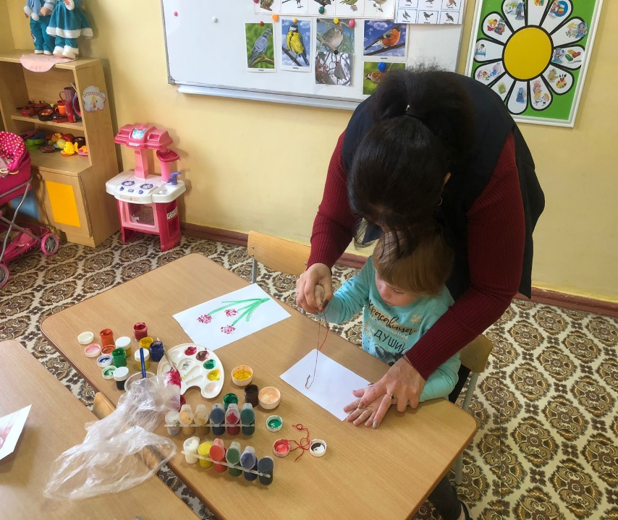
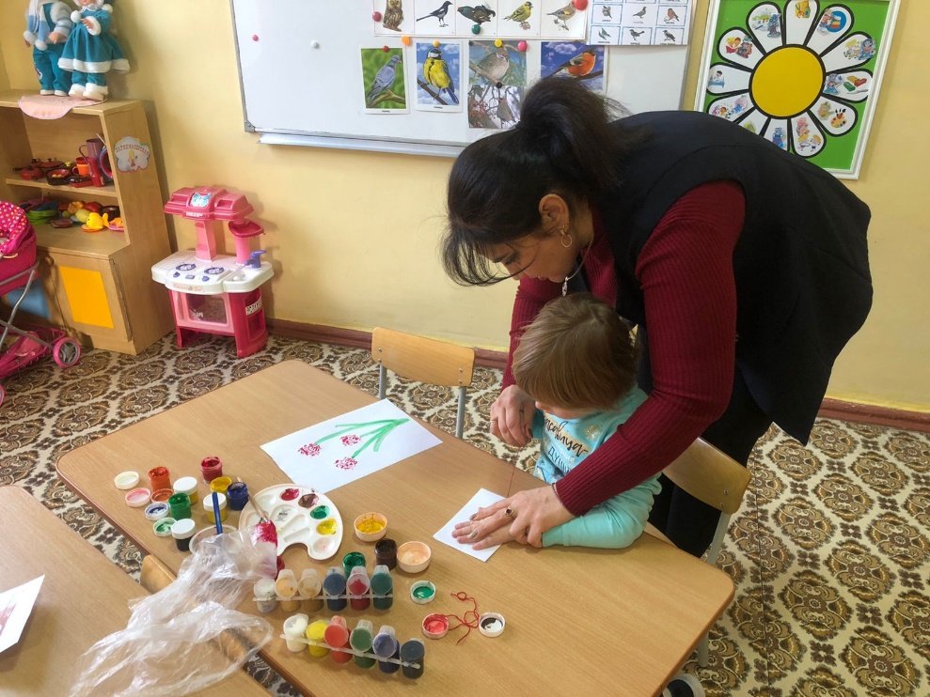
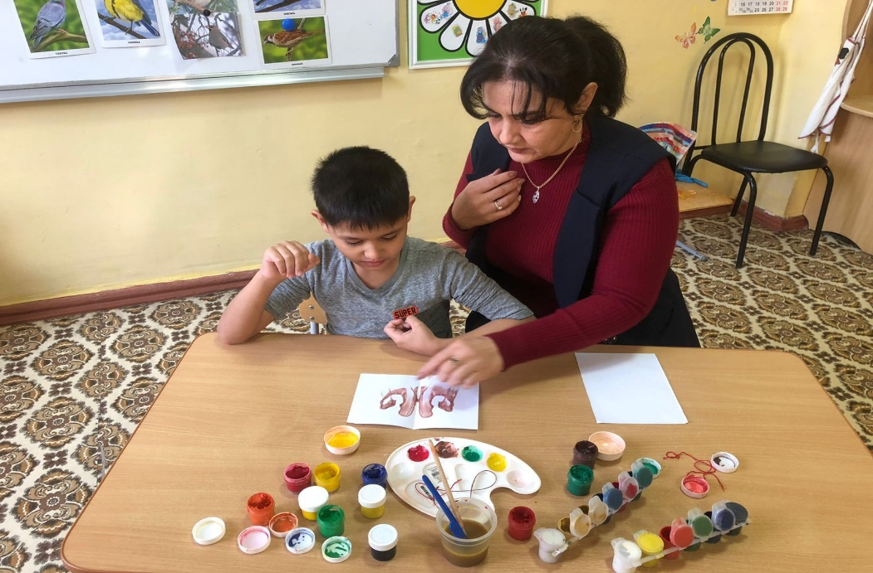

Slide 11
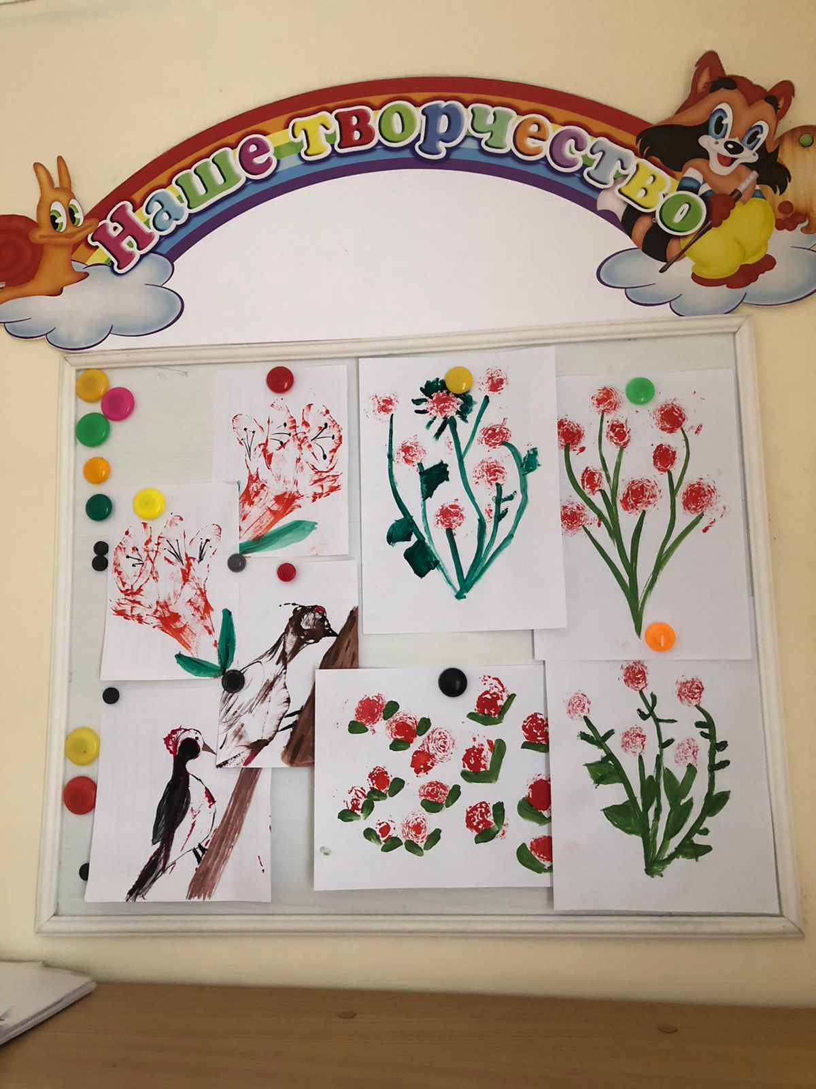
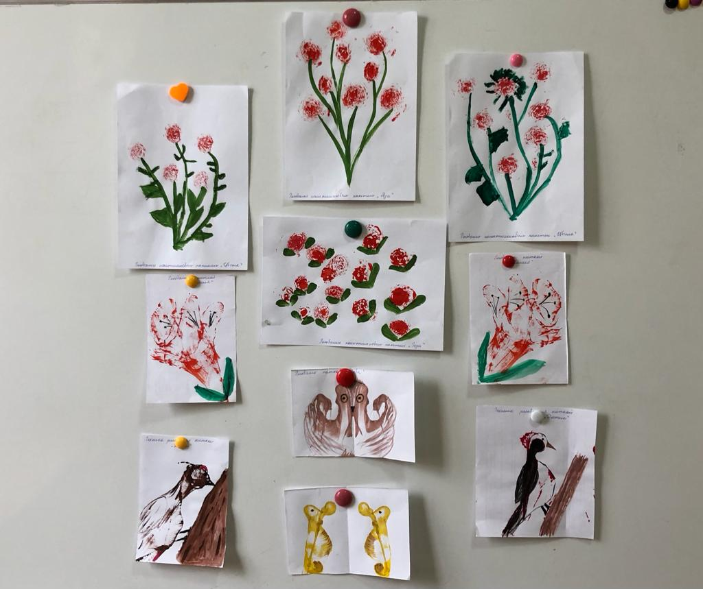
Выставка работ

